Slide 1

Introduction to Marxism

Slide 2

劳动价值论与剩余价值论——从资本主义所有制出发

Slide 3
资本主义所有制
资本主义？
反作用
（经济基础）
生产关系
反作用
生产力
上层建筑
决定
决定
核心
所有制
：生产资料归谁所有，由谁支配
资本主义所有制的含义
经济意义：资本家对生产资料的实际占有
法律意义：资本家占有生产资料的法律形态——所有权
劳动者与生产资料相分离，劳动者不得不出卖劳动力

Slide 4
资本主义所有制（生产关系）的产生是社会基本矛盾运动的结果
资本主义萌芽于14世纪末15世纪初在地中海沿岸的一些城市出现，其途径有两个：一是从小商品经济分化出来；二是从商人和高利贷者转化而成。
从小商品经济
分化出来
资本主义所有制（生产关系）
从商人和高利贷
者转化而成

Slide 5
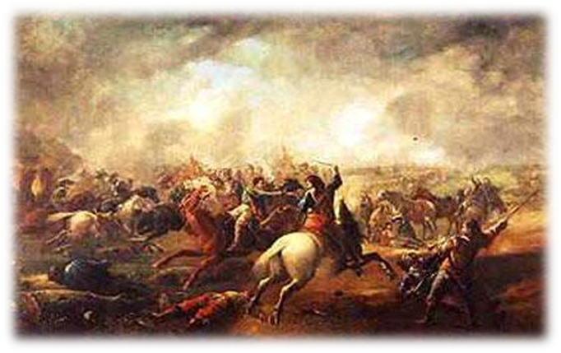
手段
资本的原始积累
在西欧，资本原始积累开始于15世纪后30年，经过16世纪的高潮，一直延续到19世纪初才告结束。资本原始积累主要是通过两个途径进行的：一是用暴力手段剥夺农民的土地；二是用暴力手段掠夺货币财富。
资本来到世间，从头到脚，每一个毛孔都滴着血和肮脏的东西。
——马克思
劳动力商品化
圈地运动
斯皮纳姆兰法案的废止和新济贫法的通过

Slide 6
制度的作用
反作用
（经济基础）
生产关系
反作用
生产力
上层建筑
决定
决定
核心
所有制
资产阶级革命
政权帮助
产业革命
资本主义所有制

Slide 7
资本主义所有制的本质
资本家凭借对生产资料的占有，在等价交换原则的掩盖下，雇佣工人从事劳动。
雇佣关系一经确立，资本家就获得了劳动力的使用权（工人获得了资本家对劳动力商品的价值认可），劳动力的使用就是劳动。
资本主义所有制是雇佣劳动赖以存在的基础，是资本与雇佣劳动之间剥削与被剥削的体现
一个余额，不归劳动者，而是被资本家无偿占有。

Slide 8
价？
劳动价值论
使用价值
反映的是人与自然之间的物质关系，是商品的自然属性。
商品的二因素
价值
交换价值
价值的表现形式
使用价值与价值的矛盾
价值实体：凝结在商品中的一般人类劳动，即人的脑力和体力的耗费。是商品的社会属性。
价值与交换价值：赋形
孕育着的危机

Slide 9
价值具有社会属性
社会劳动
劳动
商品
商
品
经
济
的
基
本
矛
盾
具体劳动
使用价值
交换成功
抽象劳动
价值
私人劳动
价值规律：商品的价格围绕价值自发波动。
价格
价值
商品价值量：由社会必要劳动时间决定
社会必要劳动时间：在现有的社会正常的生产条件下，在社会平均的劳动熟练程度和劳动强度下制造某种使用价值所需要的劳动时间。

Slide 10
增殖？
剩余价值论
资本的总公式：G—W — G’
生产过程
G’=G+∆G
剩余价值
Surplus Value
雇佣工人的劳动
剩余价值是雇佣工人创造的、被资本家无偿占有的、超过劳动力价值以上的价值。
必要劳动
剩余劳动
生产自身价值
生产剩余价值

Slide 11
资本主义所有制
劳动者有人身自由
劳动者一无所有
资本家控制生产资料，购买并使用劳动力
劳动力成为商品
劳动力商品价值与使用价值的特殊性
罗马的奴隶是由锁链，
雇佣工人则由看不见的线
系在自己的所有者手里。
——马克思
是价值的源泉，能带来剩余价值
货币转化为资本
等价交换原则掩盖下，无偿占有雇佣工人创造的剩余价值，形成剥削与被剥削的对抗关系
本质

Slide 12
剩余价值生产的两种基本方法
在必要劳动时间一定的条件下，通过延长工作日以增加剩余劳动时间来增加剩余价值量的方法。
绝对剩余价值生产
在工作日长度一定的情况下，通过缩短必要劳动时间相对延长剩余劳动时间来增加剩余价值量的方法。
相对剩余价值生产

Slide 13
绝对剩余价值的生产
绝对剩余价值的生产
工 作 日（8小时）
4小时
m'
=
=
100%
0
4
8
4小时
必要劳动时间4
剩余劳动时间4
(M/v)
4
2
0
4
8
10
6小时
m'
=
=
150%
必要劳动时间4
剩余劳动时间6
4小时
工作日（10小时）

Slide 14
相对剩余价值的生产
相对剩余价值的生产
技术进步
工 作 日（8小时）
4小时
m'
=
=
100%
0
4
8
4小时
必要劳动时间
剩余劳动时间
工作日（8小时）
0
6小时
2
4
8
m'
=
=
300%
2小时
必要劳动时间2
剩余劳动时间6

Slide 15
超额剩余价值
相对剩余价值的生产
整个社会劳动生产率的提高又是通过个别资本家追逐超额剩余价值来实现的
个别价值与社会价值的差额
社会必要劳动时间、社会价值
一般企业：8小时/双
个别企业：
4小时/双
个别劳动时间、个别价值
提高劳动生产率

Slide 16
个别资本家获得超额剩余价值只是暂时的
—追求剩余价值
—激烈的竞争
提高劳动生产率
个别资本家
超额剩余价值消失
整个社会资本家
相对剩余价值产生

Slide 17
谢谢观看（Thanks for watching）

